Slide 1




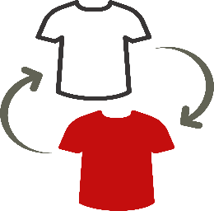


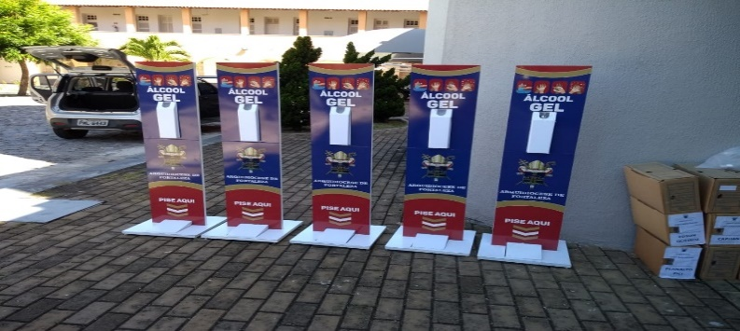



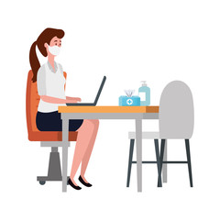





Usar a máscara durante todo o expediente.
Ao entrar, utilize o totem de álcool em gel.
Dirigir-se ao relógio de ponto, antes e após o uso deste, utilizar álcool em gel.
Caso utilize o transporte coletivo para o trabalho, será necessário ao chegar trocar a roupa pelo fardamento.
Colocar o fardamento e bolsa/mochila em um saco plástico que será fornecido pela Cúria.
Lavar as mãos e passar álcool em gel.
Manter sempre uma distância mínima.
Higienizar, todos os dias a mesa de trabalho.
Utilizar na mesa, somente o material do seu trabalho.
Ao utilizar a copa, respeitar a determinação de no máximo sete pessoas de cada vez
Os copos, pratos e talheres, deverão ser de uso pessoal.
Durante todo o expediente, tenha como hábito utilizar sempre o álcool em gel, inclusive ao abrir e fechar portas
O lixo contaminado (luvas e máscaras descartáveis) serão descartados em recipiente apropriado e devidamente sinalizado.
Não serão permitidas reuniões presenciais com mais de 3 pessoas. Manter distanciamento mínimo e uso de equipamento de proteção individual.
Alternar o fardamento a cada dia;
A troca de roupa pelo fardamento deverá ser realizada no banheiro, respeitando no máximo 2 pessoas por vez.
Para as mulheres, procurar manter os cabelos presos;
Evitar utilizar anéis, relógios e outros adereços, para assegurar a correta higienização das mãos;
O aparelho telefônico é de uso individual;;
O horário de ida à copa para lanche e almoço, deve sempre ser alternado para evitar aglomeração;
Colaboradores da tesouraria usarão luvas para o manuseio de documentos e dinheiro;
Em caso de colaborador que tenha se afastado por Covid, o seu retorno às atividades deverá ser deliberado pelo Pároco após a entrega do exame médico.
Caso algum colaborador ou parente esteja com os sintomas de Covid, o colaborador deverá informar ao responsável pela paróquia ou área pastoral, que resolverá sobre o afastamento ou não do colaborador;
Os colaboradores que têm como uma das atividades receber pessoas e documentos, deverão usar luvas para o manuseio desses documentos;
Caso tenha a necessidade de sair da paróquia ou área pastoral, no horário do almoço, o procedimento de retorno será o mesmo do início do expediente. Só que, para sair, deverá trocar o fardamento pela roupa que veio de casa (para quem utiliza transporte coletivo;
Cada um é responsável para fiscalizar seu ambiente de trabalho para verificar o cumprimento das normas estabelecidas. Cuidando de si cuidamos do outro.

Slide 2

Atenção é OBRIGATÓRIO !!!
USAR A MÁSCARA DURANTE TODO O EXPEDIENTE, E TROCAR A CADA DUAS HORAS.
ARQUIDIOCESE DE FORTALEZA

Slide 3

O ÁLCOOL É NOSSO ALIADO!
AO ENTRAR, UTILIZE O TOTEM DE ÁLCOOL GEL.
ARQUIDIOCESE DE FORTALEZA

Slide 4

NÃO ESQUECER O RELÓGIO DO PONTO!
DIRIGIR-SE AO RELÓGIO DO PONTO, ANTES E APÓS O USO DESTE, UTILIZAR O ÁLCOOL GEL.
ARQUIDIOCESE DE FORTALEZA

Slide 5

TROCANDO A ROUPA PELA FARDA!!!
CASO UTILIZE O TRANSPORTE COLETIVO PARA O TRABALHO, SERÁ NECESSÁRIO AO CHEGAR TROCAR A ROUPA PELO O FARDAMENTO.
ARQUIDIOCESE DE FORTALEZA

Slide 6

CUIDADOS ESSENCIAIS COM FARDAS/OBJETOS
COLOCAR O FARDAMENTO E BOLSA/MOCHILA DENTRO DE UM SACO PLÁSTICO (QUE SERÁ FORNECIDO PELA CÚRIA)
ARQUIDIOCESE DE FORTALEZA

Slide 7

LAVE AS MÃOS!!!
LAVAR SEMPRE AS MÃOS E PASSAR ÁLCOOL EM GEL 70%
ARQUIDIOCESE DE FORTALEZA

Slide 8

MATENHA O DISTANCIAMENTO!
MANTER SEMPRE UMA DISTÂNCIA MÍNIMA.
ARQUIDIOCESE DE FORTALEZA

Slide 9

AMBIENTE PESSOAL DE TRABALHO
HIGIENIZAR, TODOS OS DIAS MESAS E CADEIRAS DE TRABALHO.
ARQUIDIOCESE DE FORTALEZA

Slide 10

UTILIZAR NA MESA!!!
UTILIZAR NA MESA SOMENTE O MATERIAL DO SEU TRABALHO.
ARQUIDIOCESE DE FORTALEZA

Slide 11

QUANTIDADE MÁXIMA NA COPA
AO UTILIZAR A COPA, RESPEITAR A DETERMINAÇÃO DO MÍNIMO NÚMERO DE PESSOAS POR VEZ.
ARQUIDIOCESE DE FORTALEZA

Slide 12

COPOS, PRATOS E TALHERES!!!
OS COPOS, PRATOS E TALHERES DEVERÃO SER DE USO PESSOAL.
ARQUIDIOCESE DE FORTALEZA

Slide 13
HÁBITOS IMPORTANTES!!
DURANTE TODO O EXPEDIENTE, TENHA O HÁBITO DE UTILIZAR SEMPRE O ÁLCOOL EM GEL, INCLUSIVE AO ABRIR E FECHAR PORTAS.
ARQUIDIOCESE DE FORTALEZA

Slide 14

DESCARTE CORRETO DE LUVAS/MÁSCARAS
LUVAS E MÁSCARAS DESCARTÁVEIS DEVEM TER O SEU DESCARTE EM LIXEIRAS APROPRIADAS E SEPARADAS DAS DEMAIS.
ARQUIDIOCESE DE FORTALEZA

Slide 15

REUNIÕES PRESENCIAIS!!!
NÃO SERÃO PERMITIDAS REUNIÕES PRESENCIAIS COM MAIS DE TRÊS PESSOAS.
ARQUIDIOCESE DE FORTALEZA

Slide 16


AO SUBIR PREFIRA AS ESCADAS!
ONDE HOUVER ELEVADOR, DÊ PREFERÊNCIA UTILIZAR ESCADAS.
ARQUIDIOCESE DE FORTALEZA

Slide 17
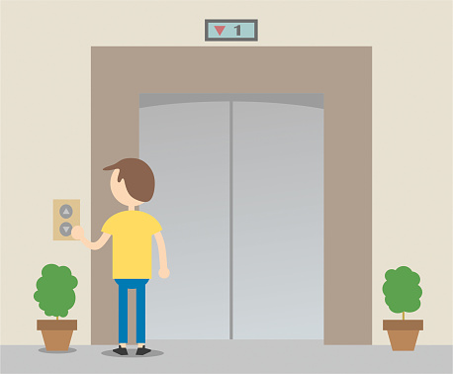
SOMENTE UMA PESSOA NO ELEVADOR!
CASO SEJA PRECISO UTILIZAR O ELEVADOR, OBEDEÇA A QUANTIDADE DE UMA ÚNICA PESSOA POR VEZ.
ARQUIDIOCESE DE FORTALEZA

Slide 18
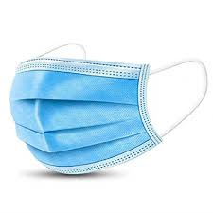

ENTRADA PERMITIDA SOMENTE USANDO MÁSCARA!
ARQUIDIOCESE DE FORTALEZA

